Slide 1
আজকের অনলাইন ক্লাসে সবাইকে স্বাগত

Slide 2
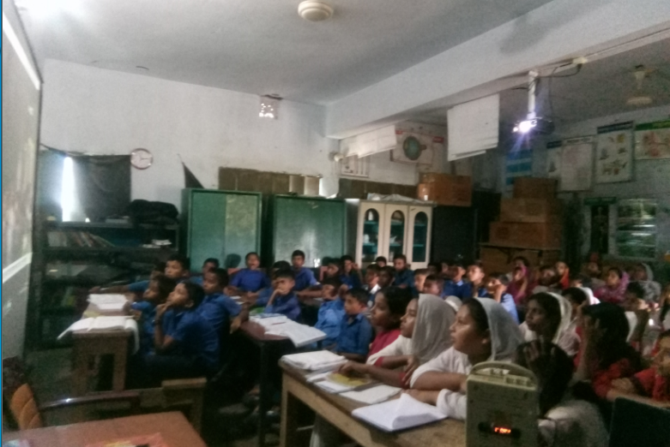

Slide 3
শিক্ষক পরিচিতি
পাঠ পরিচিতি
টুলু সরকার
সহকারী শিক্ষক (ICT)
কাদিরখোলা মাধ্যমিক বিদ্যালয়
রামপাল , বাগেরহাট ।
E-mail: tulusarker81@gmail.com
Mobile: 01723570381

Slide 4
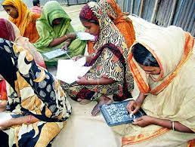

Slide 5
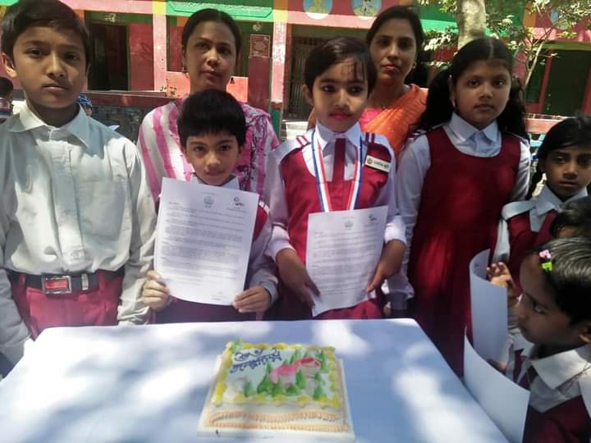
”মানুষের অন্তর্নিহিত বিকাশই হল শিক্ষা।” – স্বামী বিবেকানন্দ

Slide 6
আজকের পাঠ
ভাব সম্প্রসারণ
শিক্ষাই জাতির মেরুদন্ড

Slide 7
শিখন ফল
এই পাঠ শেষে শিক্ষার্থিরা-
শিক্ষাই জাতির মেরুদন্ড
ভাব-সম্প্রসারণটি লিখতে পারবে।

Slide 8
শিক্ষাই জাতির মেরুদন্ড
মূলভাবঃ শিক্ষাই আলো,নিরক্ষরতা অন্ধকার। শিক্ষা মনুষ্যত্বের বিকাশ ঘটায়, মানুষের অন্তরের প্রতিভাকে জাগিয়ে তোলে। শিক্ষাহীন মানুষ আর অন্ধের মধ্যে কোনো পার্থক্য নেই। যে জাতি শিক্ষা থেকে বঞ্চিত সে-জাতি পঙ্গুত্ব নিয়ে বেঁচে থাকে।

Slide 9
সম্প্রসারিত ভাবঃ
জীবন ছাড়া শরীর মূল্যহীন, শিক্ষা ছাড়া জীবনের কোনো মূল্য নেই। নিরক্ষর জনগোষ্ঠী জাতির জন্য বোঝাস্বরুপ। মাঝিবিহীন নৌকা চলতে পারে না। মেরুদন্ডহীন মানুষ ও সোজা হয়ে দাঁড়াতে পারে না। তেমনি শিক্ষা ছাড়া কোনো জাতি সফল হয় না। যে- দেশের লোক যত বেশি শিক্ষিত,সে- দেশ তত বেশি উন্নত। জাতীয় জীবনে উন্নতি ও প্রতিষ্ঠা নির্ভর করে শিক্ষার উপর, মানুষের পূর্ণ বিকাশের জন্যই শিক্ষা প্রয়োজন।শিক্ষা শুধু ব্যক্তিজীবনে উন্নতি বয়ে আনে না, সমাজ জাতি ও রাষ্ট্রীয় জীবনের সব রকম উন্নতিও সাধন করে। পৃথিবীর প্রতিটি দেশ আজ নিরক্ষরতার বিরুদ্ধে যুদ্ধ ঘোষণা করেছে।
মন্তব্যঃ
উন্নতির একমাত্র চাবিকাঠি শিক্ষা। শিক্ষা ব্যক্তিজীবন ও জাতির ভবিষ্যৎ কল্যাণ বয়ে আনে। জাতিকে প্রকৃত শিক্ষায় শিক্ষিত করে গড়ে তোলা একান্ত জরুরী।

Slide 10
একক কাজ
শিক্ষাই জাতির মেরুদন্ড ভাব-সম্প্রসারণটি বই থেকে ৩ বার পড়বে।

Slide 11
মূল্যায়ন
১। মানুষের পূর্ণ বিকাশের জন্য কি প্রয়োজন?
২। কোনটি ছাড়া কোন জাতি উন্নতি ও প্রতিষ্ঠা লাভ করতে পারেনা?
৩। কাকে উন্নতির একমাত্র চাবিকাঠি বলা হয়?
এখানে ৩টি প্রশ্নেরই উত্তর হল – শিক্ষা।

Slide 12
বাড়ির কাজ
শিক্ষাই জাতির মেরুদন্ড ভাব-সম্প্রসারণটি না দেখে খাতায় লিখবে।

Slide 13
সকলের সু-স্বাস্থ্য কামনা করে
আজকের মত শেষ করলাম

